Slide 1


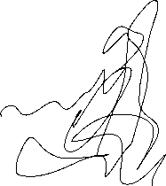



Makroökonomie
Wilhelmshaven
Diese Vorlesung wird in Bild
und Ton des
Dozenten
mitgeschnitten
und anschließend online zur
Verfügung gestellt
Prof. Dr. Bernhard Köster
Jade-Hochschule Wilhelmshaven
http://www.bernhardkoester.de/vorlesungen/inhalt.html

Slide 2


Geldmenenaggregate
MO : Bargeld (im Euroraum nicht definiert)
M1 : Bargeld + Sichtguthaben (täglich fällig)
M2 : Bargeld + Sichtguthaben + Spareinlagen (bis zu 3 Monate) +
kurzfristige Termineinlagen (bis zu 2 Jahre) +
M3 : Bargeld + Sichtguthaben +
kurzfristige Termin- und Spareinlagen +
kurzfristige Bankschuldverschreibungen (bis zu 2 Jahre) +
Geldmarktfondsanteile +
Repogeschäfte

Slide 3
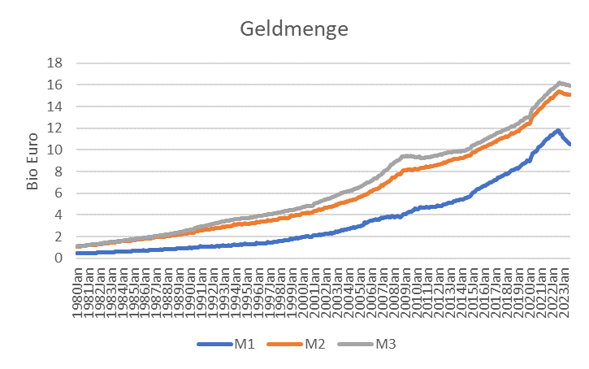

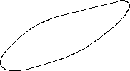




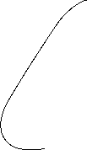
Geldmengenaggregate im Euroraum
Okt 2022
M3: 15,9 Bio. Euro
M2: 15,1 Bio. Euro
M1: 10,6 Bio. Euro
Quelle: ECB

Slide 4
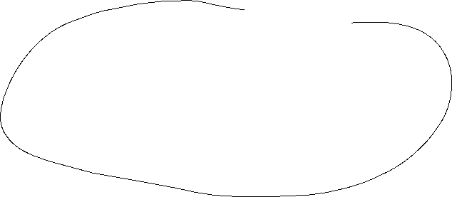


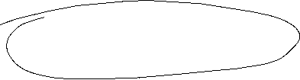
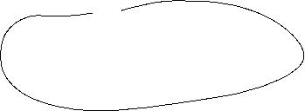
Quantitätstheorie
(Geldmenge) x (Umlaufgeschwindigkeit)
=
(Preisniveau) x (Produktion)
→ Bei kurzfristig konstanter Umlaufgeschwindigkeit des Geldes und konstanter Produktion setzt sich ein Anstieg der Geldmenge in einen proportionalen Anstieg des Preisniveaus um.

Slide 5


Quantitätstheorie – Historie
Im Zuge des Zuflusses von Silber im 16. Jh. aus Südamerika nach Europa stellte man einen deutlichen Preisanstieg fest, aus dem der französische Philosoph Jean Bodin erstmals auf einen Zusammenhang ähnlich der Quantitätsgleichung schloss.
Der Bimetallismus (Deckung der Währung durch Gold und Silber) in Preußen des 18./19.Jh. war nicht zuletzt dem schnellen Aufholprozess in der Industriellen Revolution geschuldet und aufgrund des in diesem Zusammenhang stark steigenden Handelsvolumens verlangte die Wirtschaft nach mehr Zahlungsmitteln, die allein durch Gold nicht gedeckt werden konnten.
Die erste moderne Formulierung der Quantitätstheorie erfolgte durch Irving Fisher¹ (1911). Er argumentierte gegen die damals oft genannte These, dass mehr Inflation den Handel fördere. Vielmehr würden langfristige Faktoren, wie natürliche Ressourcen oder der technologische Stand die Wirtschaft beeinflussen und nicht die Preise oder die Nachfrage nach Geld.
Die heutige Formulierung geht auf Milton Friedmann² (1963) zurück, der gemäß des Zusammenhangs MV=PY konstatierte: „Inflation is always and everywhere a monetary phenomenon”.
1) Fisher, I. (1911) The Purchasing Power of Money, Publications of the American Statistical Association, Vol. 12, No. 96 (Dec., 1911), pp.818-829
2) Friedman, M. and Schwartz, A. (1963) A Monetary History of the United States, Princeton University Press

Slide 6











Quantitätstheorie und Geldnachfrage
M∙V = P∙Y → M = P∙Y/V
Im Geldmarktgleichgewicht gilt:
M=M^{d} (Geldnachfrage)
Kassenhaltungskoeffizient k = 1/V → M^{d} = k ∙ P ∙ Y
Falls k konstant, dann determiniert das Niveau der Transaktionen gegeben durch das Niveau von PY die Gößenordnung der Geldnachfrage M^{d}
→ Die reale Geldmenge M^{d}/P wird nicht durch den Zins beeinflusst und hängt nur vom Einkommen Y ab.
G$eldnachfrage=L^{D}(Y)$

Slide 7





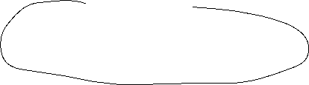
Geldmengenwachstum und Inflation
Berechne das totale Differential von M∙V = P∙Y → ΔM/M+ ΔV/V = ΔP/P+ ΔY/Y
Kurzfristig ist die Umlaufgeschwindigkeit konstant
→
$$π(inflation)=g_{M}(Geldmengenwachstumrate)−g_{Y}(BIP−Wachstum)$$
“Normales” Wirtschaftswachstum ($g_{Y}>0$, für ungefähr 2-3% für enwicklete Volkswirtschaften benötigen ein gewisses Geldmengenwachstum aufgrund der Zunahme der Transaktionen)
$g_{Y}$ hängt vom Wachstum der Produktionsfaktoren und der totalen Faktorproduktivität (dem technologischen Fortschritt) ab
→ übermäßiges Geldmengenwachstum führt zu Inflation nach der Quantitationstheorie
Machen wir in einer Übungsaufgabe

Slide 8
Klassische Dichotomy
Reale Variablen: gemessen in physisichen Einheiten – Mengen und relative Preise
  Menge des Outputs
  Reallöhne: Output pro Arbeitsstunde
  Realzinsen: Zukünftiger Output generiert durch heutiges Verleihen einer Einheit Output
Nominale Variablen: gemessen in Geld
  Nominallohn: Euro pro Stunde.
  Nominalzins: Zukunftige Euro generiert durch heutiges verleihen von 1 Euro
  Preisniveau: Menge an Euro, die zum Kauf eines repräsentativen Warenkorbs benötigt werden

Slide 9
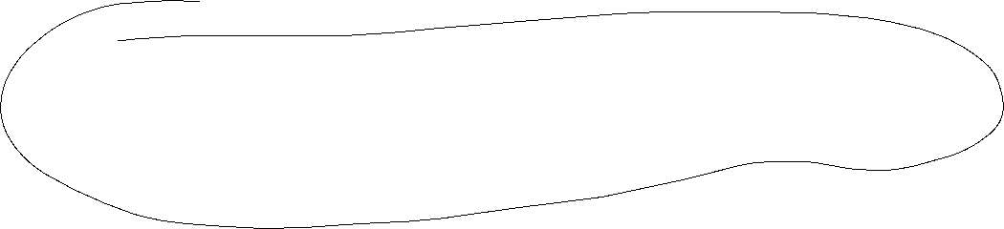


Klassische Dichotomy
Klassische Dichotomy: theoretische Unabhängikeit von realen und nominalen Variablen.
Neutralität des Geldes: Veränderungen der Geldmenge haben keinen Effekt auf reale Variablen. In der realen Welt ist Geld zumindest langfristig neutral und damit nur ein Schleier.

Slide 10
Zentralbankbilanz und Geldschöpfung
  Das Zentralbankgeld stellt eine Verbindlichkeit gegenüber den
  Einlegern dar und erscheint auf der Passivseite der Notenbank
  Ein Änderung der Aktivseite, z. B. durch Währungsankauf oder
  zusätzliche Ausgabe von Refinanzierungskrediten erhöht damit
  auch die Geldbasis

Slide 11
Aktive Geldschöpfung durch Geschäftsbanken
  Die Geschäftsbanken erhalten auf der Passivseite Einlagen
  durch ihre Kunden.
  Diese Einlagen werden teilweise wieder ausgeliehen und
  erscheinen an anderer Stelle als neue Sichtguthaben.
  Durch diesen Prozess wird die sogenannte multiple
  Giralgeldschöpfung in Gang gesetzt.
  Da bei der Weitergabe der Einlagen die Banken dazu verpflichtet
  sind, einen gewissen Mindestreservesatz zurückzubehalten und
  zusätzlich den Einlegern jederzeit zu garantieren, ihre
  kurzfristigen Einlagen abheben zu können, werden Banken im
  Rahmen ihrer Liquiditätsvorsorge ihre Einlagen nicht komplett
  weiterreichen, sondern einen gewissen Reservesatz zurückbehalten.

Slide 12
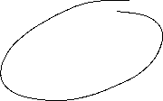






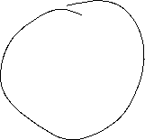




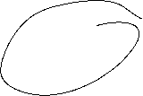
Aktive Geldschöpfung
Geschäftsbank 1 hat Einlagen in Höhe von 1 Mio Euro. Sie hat
einen Reservesatz von 10% und gibt den Rest an Geschäftsbank 2
weiter.
1. Wie viel Einlagen erhält Geschäftsbank 2?
Geschäftsbank 2 hat ebenfalls einen Reservesatz von 10% und gibt den
Rest an Geschäftsbank 3 weiter, die wiederum einen Reservesatz von
10% hat.
2. Wie viel neue Einlagen entstehen, wenn dieser Prozess immer
weiter fortgeführt wird?

Slide 13
Aktive Geldschöpfung durch die
Geschäftbanken (Geldmengenmultiplikator)
Geschäftsbank 1 (GB 1) hält Depositen D und hat einen Reservesatz r
→ GB 1 behält den Anteil r zurück, und vergibt
(1-r)D an neuen Krediten an GB 2
→ GB 2 mit Reservesatz r erhält (1-r)D an Einlagen und vergibt
(1-r)(1-r)D an neuen Krediten .
.
.
→ Gesamte Kreditvergabe:
[(1-r)+(1-r)²+(1-r)³+….]D=D/r
→ 1/r bezeichnet man als Geldmengenmultiplikator

Slide 14
Passive Geldschöpfung durch Geschäftsbanken
Kunden schichten ihre längerfristigen Einlagen bei ihrer Geschäftsbank in Sichteinlagen um
→ im Volumen ändern sich die Einlagen der Kunden bei der Geschäftsbank zwar nicht, aber die neu entstandenen Sichteinlagen werden jetzt der Geldmenge zugeordnet, während die längerfristigen Einlagen nicht als Geld bezeichnet werden, da sie nicht als Zahlungsmittel dienen.

Slide 15
Geldpolitische Strategie der EZB
Das vorrangige Ziel der EZB ist laut Statuten die Preisstabilität
Der EZB-Rat sieht Preisstabilität bei einem Anstieg des Harmonisierten Verbraucherpreisindex (HVPI) gegenüber dem Vorjahr symmetrisch um 2%.
Ziel ist es, dieses Niveau mittelfristig zu erreichen.

Slide 16
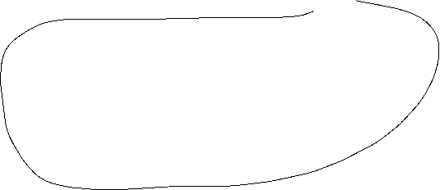





Klassische geldpolitische Instrumente I
Offenmarktgeschäfte:
Hauptrefinanzierungsgeschäfte: Angebot wöchentlich zu dem Zinssatz (Leitzins), zu dem sich Banken eine Woche lang Geld bei der EZB leihen können. Für die bereitgestellte Liquidität müssen sie Sicherheiten hinterlegen.
Längerfristige Refinanzierungsgeschäfte: Angebot monatlich mit einer Laufzeit von drei Monaten
Feinsteuerungsoperationen: Angebot je nach geldpolitischer Lage mit angepasster Laufzeit
Strukturelle Operationen: Angebot je nach geldpolitischer Lage mit angepasster Laufzeit

Slide 17
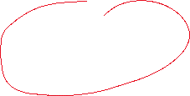


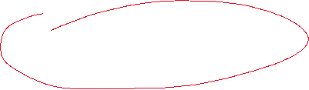
Klassische geldpolitische Instrumente II
Ständige Fazilitäten:
Einlagenfazilität: Er gibt die Höhe der Zinsen vor, die Banken erhalten, wenn sie bis zum nächsten Geschäftstag Geld bei der Zentralbank anlegen.
Spitzenrefinanzierungsfazilität: Der Zinssatz für die Spitzenrefinanzierungsfazilität ist jener Zinssatz, zu dem sich Banken bis zum nächsten Geschäftstag Geld bei der EZB leihen können. Für die bereitgestellte Liquidität müssen sie Sicherheiten hinterlegen, beispielsweise Wertpapiere
Mindestreserve: Die Banken im Eurogebiet sind verpflichtet, Mittel in Höhe des Mindestreservesatzes (bezogen in erster Linie auf die Höhe der Kundeeinlagen) als Einlagen auf einem Konto bei ihrer jeweiligen nationalen Zentralbank zu halten. Die Mindestreservepflicht einer Bank wird für jeweils sechs Wochen festgelegt, innerhalb derer die Banken die Mindestreserve im Durchschnitt halten müssen

Slide 18

Geldpolitik
Moderne Zentralbanken versuchen vornehmlich über ihre Zinspolitik Einfluss auf die wirtschaftliche Entwicklung zu nehmen. Sie sind allerdings zu keiner Globalsteuerung der Zinsen in der Lage, sondern können direkt nur die kurzfristigen Zinsen am Geldmarkt beeinflussen. In Europa auf den EONIA (Euro OverNight Index Average).
  Wirkung einer Zinssenkung durch die Zentralbank:
    Kurzfristiger Zins↓ → Umschichtung der Anlagen in höher verzinsliche
      Länger laufende Anleihen → Angleichung der Zinssätze über die Laufzeiten
Im allgemeinen werden allerdings der längerfristige Zinsen und kurzfristige Zinsen auseinanderfallen. Diesen Zusammenhang nennt man Zinsstrukurkurve (engl. Yield cruve)
Notes:
18

Slide 19
Klassische Wirkung von Geldpolitik auf Konsum und Investitionen
Die Zentralbank nimmt über die Steuerung des Leitzinses starken
Einfluss auf das allgemeine Zinsniveau der Volkswirtschaft:
Eine Zinssenkung führt tendenziell zu einer Ausweitung der Kreditnachfrage
→ dies zieht eine Ausweitung von Investitionen und Konsum nach sich
→ dies lässt wiederum die Produktionsauslastung steigen.
→ produzieren die Unternehmen allerdings an der Kapazitätsgrenze,
stagnieren bzw. sinken die erwarteten Gewinne
→ eine hohe Liquiditätszuführung führt nicht mehr zu weiteren
Investitionen
→ letztlich löst die zusätzliche Geldmenge nur noch einen
Preisanstieg aus

Slide 20



Klassische Wirkung von Geldpolitik über Aktienmärkte
Senkt die Zentralbank den Leitzins
→ Renditen festverzinslicher Wertpapiere sinken.
→ Kurzfristig wird die Rendite einer Aktienanlage noch höher liegen als
die festverzinsliche Alternativanlage.
→ Dies wird im allgemeinen einen Anstieg des Aktienpreises auslösen,
bis sich die Aktienrendite des festverzinslichen Papiers angeglichen hat.
→ Über den allgemeinen Preisanstieg an den Kapitalmärkten werden die
Anleger reicher, und sie werden ihre Nachfrage ausweiten.
→ Bei steigender Produktionsauslastung wird dies wiederum eine
Preissteigerung nach sich ziehen

Slide 21




















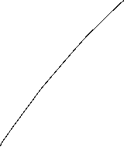









Zinsstruktur: Erwartungswerttheorie (Beispiel)
i₁: Zinssatz 1 Jahr (p.a.) 2%
i₂: Zinssatz 2 Jahre (p.a.) 4%
i₁e: Erwarteter Zinssatz 1 Jahr in 1 Jahr (p.a.)???
Anlage 1 Euro
Wir nehmen perfekte Substituierbarkeit kurzfristiger und langfristiger An- lagen, einen risikoneutralen Anleger und einem vollständigen Kapitalmarkt an
Zinsstruktur video
1 Euro
Kurzfristig?
Langfristig?
Sind die beiden Beträge so vergleichbar?
→ Der kurzfristige erwartete Zins =
der langfristige heutige Zins + Differenz aus langfristigem und kurzfristigem Zins
Notes:
21

Slide 22
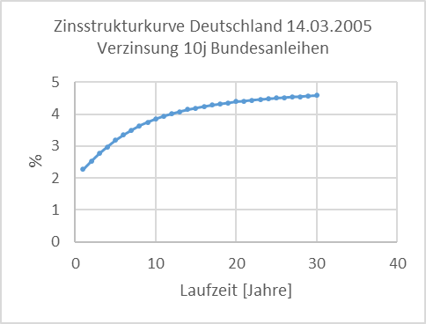

Der kurzfristige erwartete Zins = der langfristige heutige Zins + Differenz aus langfristigem und kurzfristigem Zins
Was ist die Bedeutung dieses Zusammenhangs?
Video zur Zinsstruktur!
https://www.youtube.com/watch?v=l-XIaQxD1h4&t=1s
Notes:
22

Slide 23

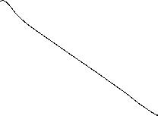


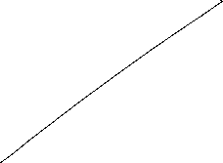
Zinsstruktur: Liquiditätsprämientheorie
Die Präferenzen von Kreditgeber und Kreditnehmer fallen auseinander:
Der Kreditgeber wird eher kürzere Laufzeiten bevorzugen, da diese bei
Liquiditätsproblemen schneller veräußert werden können
Der Kreditnehmer wird dagegen für langfristige Investitionsprojekte eher
länger laufende Anlagen bevorzugen
→ Der Kreditgeber verlangt einen Aufschlag, die „ Liquiditätsprämie“,
bei Vergabe des längerfristigen Kredits gegenüber einer Anlage mit kurzer Laufzeit, denn für fehlende Möglichkeit zwischendurch an sein Geld zu kommen (liquide zu sein) will er entschädigt werden!
Notes:
23

Slide 24



Zinsstruktur: Marktsegmentierungstheorie
Für einen Anleger entsteht ein Risiko, wenn sich der Anlagehorizont nicht
mit der Laufzeit des Wertpapiers deckt
Laufzeit > Anlagehorizont → Kursrisiko
Laufzeit < Anlagehorizont → Einnahmerisiko
Finanzakteure möchten das Risiko reduzieren
→ Sind die Finanzakteure risikoavers
→ werden sich Segmente bilden bei denen Anlagehorizont und Laufzeit zusammenpassen
-> der Wertpapiermarkt zerfällt in zeitlich abgegrenzte Segmente
und Finanztitel sind damit nicht mehr vollständig substituierbar
Notes:
24

Slide 25
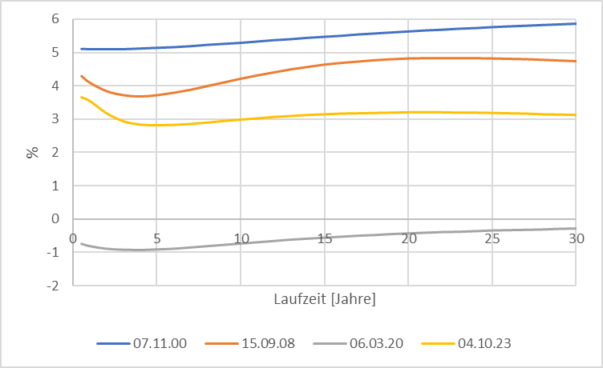
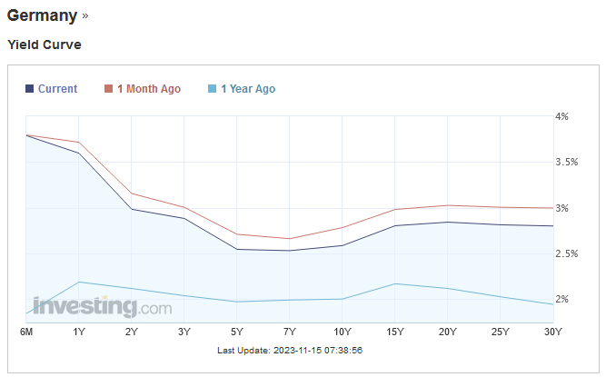

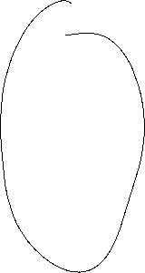





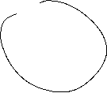
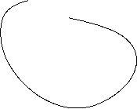




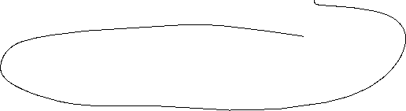

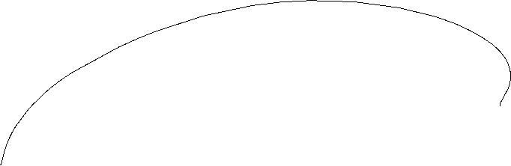
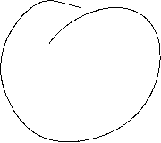





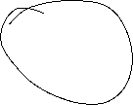


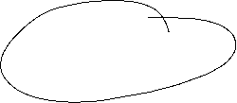




Zinsstruktur im zeitlichen Vergleich (Deutschland)
Quelle: Bundesbank (börsennotierte Bundeswertpapiere)
Notes:
25

Slide 26


Geldpolitische Reaktionen seit der Finanzkrise (Auswahl)
Absenkung des Leitzinses nahe des Nullzinsniveaus
Volle Zuteilung der Hauptrefinanzierungsgeschäfte zum Leitzins
Absenkung der Ratingstandards der Sicherheiten
Ausweitung der Laufzeiten der Refinanzierungsgeschäfte auf bis zu 1 Jahr
Liquiditätsbereitstellung in ausländischer Währung

Slide 27





Geldpolitische Reaktionen seit der Krise
Bereitstellung von Zentralbankliquidität mit zwei 3-Jahres-Tendern im Volumen von jeweils rund 500 Mrd. Euro Winter 11/12 (Bazooka)
Senkung des Mindestreservesatzes von 2% auf 1% Januar 2012
Draghi Put/“Whatever it takes“ (26.07.2012)
“Within our mandate, the ECB is ready to do whatever it takes to preserve the euro.
and believe me, it will be enough.”
https://qz.com/1038954/whatever-it-takes-five-years-ago-today-mario-draghi-saved-the-euro-with-a-momentous-speech/
Ankauf von Staatspapieren von geringer Bonität (26.09.2012)
Monatlicher Ankauf von Staatsanleihen der Euroländer gemäß des Kapitalschlüssels der Eurozone
mit einem Volumen von rund 60 Mrd. Euro pro Monat
750 Mrd. PEPP im Zuge von Corona
Drastischer Zinsanstieg im Zuge des Ukrainekrieges und der hohen Inflation

Slide 28
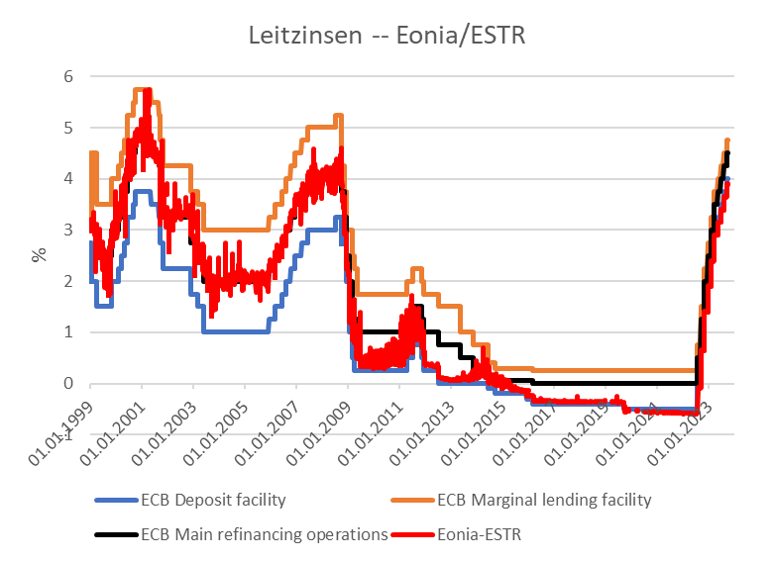
Zinssätze EZB
Source: ECB, rote Reihe EONIA bis September 2019, ab Oktober 2019 ESTR

Slide 29
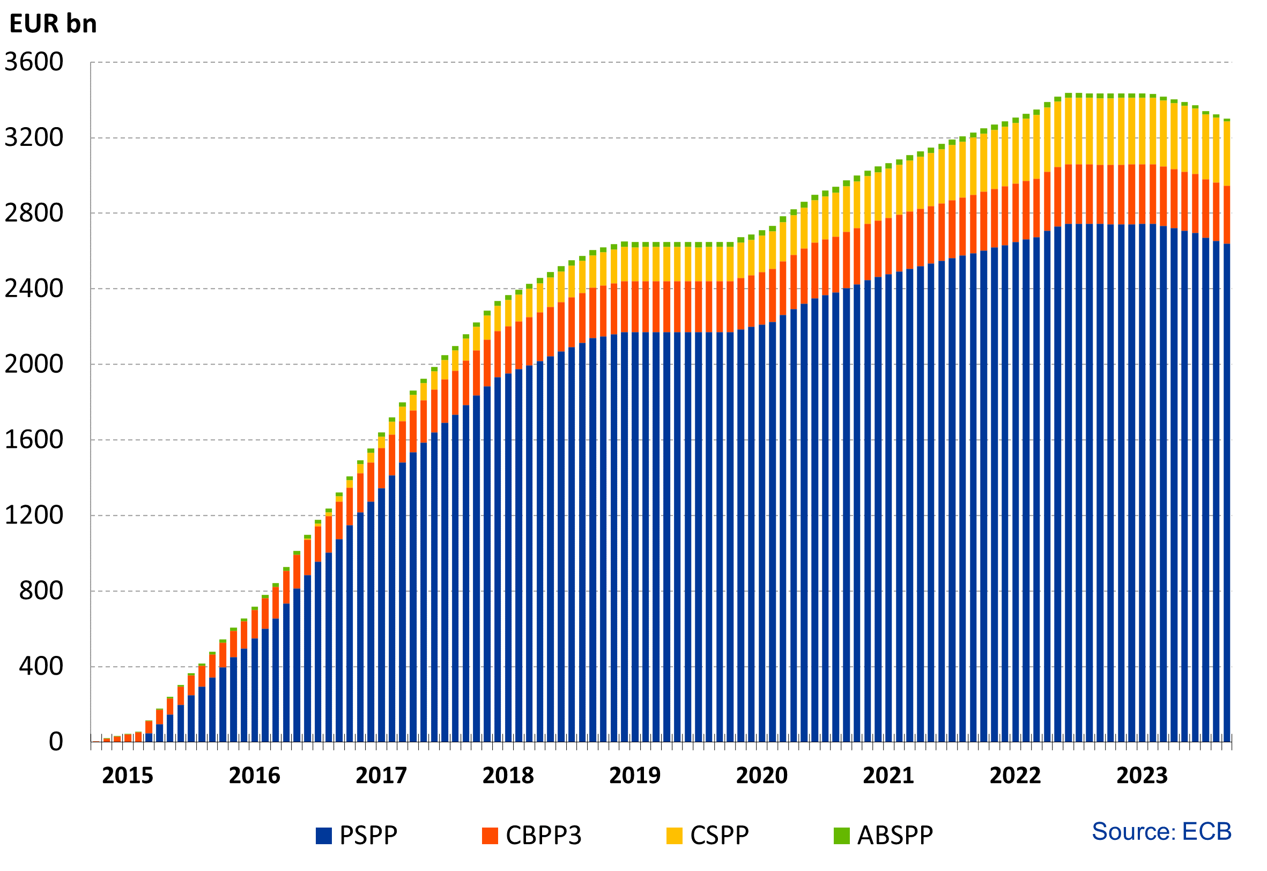
Anleihenkaufprogramm der EZB
Source: ECB, Asset Purchase Program
https://www.ecb.europa.eu/mopo/implement/omt/html/index.en.html

Slide 30
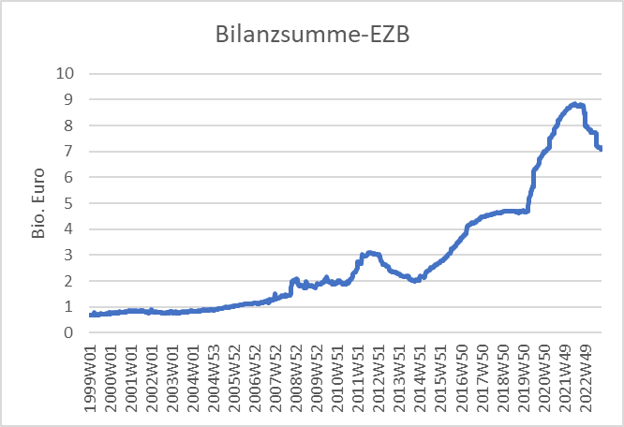
Zentralbankbilanz
Source: ECB

Slide 31
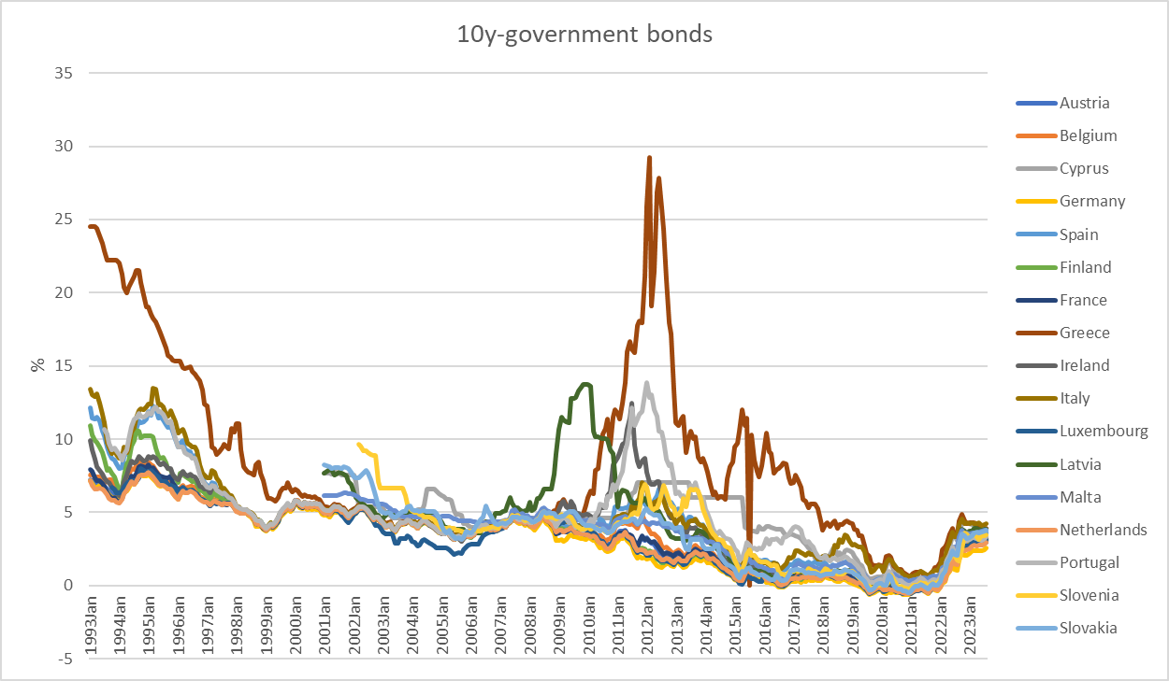
Verzinsung 10j Staatsanleihen Euroraum
Source: ECB

Slide 32
Das Keynesianische Gütermarktmodell
In der kurzen Frist:
  Produktionskapazitäten sind nicht voll ausgelastet
  Alle Konsum- und Investitionspläne werden erfüllt
  Überraschungen treten nur auf der Produzentenseite auf
  Angebot und Nachfrage werden nur durch Anpassungen der Produktion ausgeglichen.
  Die aggregierten Ausgaben bestimmten das gesamtwirtschaftliche Gleichgewicht

Slide 33
Das keynesianische Gütermarktmodell
Die gesamtwirtschaftliche Nachfrage ergibt sich als
Y^{D}=C+I+G
C (privater Konsum); I (Investitionen); G (Staatsausgaben); I und G sind fest vorgegeben (konstant),
während C selbst positiv vom Einkommen (der gesamtwirtschaftlichen Produktion) Y abhängt (Keynesianische Konsumhypothese):
C(Y)=C₀+c_{y}Y C₀>0 (autonomer Konsum); 0<c_{y}<1(marginale Konsumquote)
Da die gesamtwirtschaftliche Produktion Y durch die Nachfrage Y^{D} bestimmt wird, gilt:
Y=Y^{D}=C₀+c_{y}Y+I+G
Notes:
33

Slide 34
Konsum
In Deutschland beträgt die Sparquote etwa s_{y}= 11% :
Wie hoch ist dann die marginale Konsumquote c_{y}?
Das Einkommen Y wird auf den Konsum und das Sparen aufgeteilt (vgl. wieder die VGR und den Wirtschaftskreislauf!)
Damit muss gelten: c_{y}+ s_{y} =1 → c_{y}=1 – s_{y} =89 %
Interpretation: Von 1000 zusätzlichen Euro an Einkommen werden 890 Euro direkt für den Konsum wieder ausgegeben!! (Erste Ableitung der Konsumfunktion!)

Slide 35
Konsum
Konsum C(y)
C(y)= C₀+c_{y}Y=100+0,89Y
+ 0,890€ Konsum
entspricht einer Ersparnis von 0,11€
+ 1€ Einkommen
Autonomer Konsum C₀ =100
Einkommen (y)

Slide 36
Gütermarktgleichgewicht
Einkommen(Y),
Ausgaben (Y^{D})
Einkommen(Y)

Slide 37
Gütermarktgleichgewicht
Ausgaben =
Nachfrage Y^{D}=C₀+c_{y}Y+I+G
45°-Linie: Ort aller Punkte bei denen
Y^{D}=Y gilt → Alle möglichen
Gleichgewichtspunkte
Gerade durch den Ursprung
Mit Steigung eins
Y^{D}=Y
Einkommen(Y),
Ausgaben (Y^{D})
Schnittpunkt zwischen 45°-Linie und Nachfragefunktion
Y^{D}=Y=Y*
Innvestitionen I +
Staatsausgaben G
Konsum C(Y)=C₀+c_{y}Y
Investitionen I
+
Staatsausgaben G
Vom Einkommen
unabhängiger Teil der gesamtwirtschaft- lichen Nachfrage
Autonomer Konsum C₀
45°
Y^{D}=Y=Y*
Einkommen(Y)
Schnittpunkt zwischen 45°-Linie und Nachfragefunktion
  Gleichgewichtsbedingung: Ausgaben(Y^{D}) = Einkommen (Y) = Produktion (Y) = Y*

Slide 38
Anpassungsprozess
Gleichgewicht Y^{D}=Y=Y*
Y=Y^{D}
Einkommen(Y^{D})
Ausgaben (Y)
Produktion übersteigt die Nachfrage
Es kommt zum Lageraufbau
bzw.Entlassungen
Ausgaben(Y^{D}) = Nachfrage
Y*
Etc.
Die Nachfrage
übersteigt die Produktion
Um die Nachfrage zu befriedigen,
müssen Lagerbestände abgebaut
werden, bzw. es kommt zu
Neueinstellungen
45°
$$Y_{0}$$
Y*
$$Y_{0}′$$
Einkommen(Y)

Slide 39
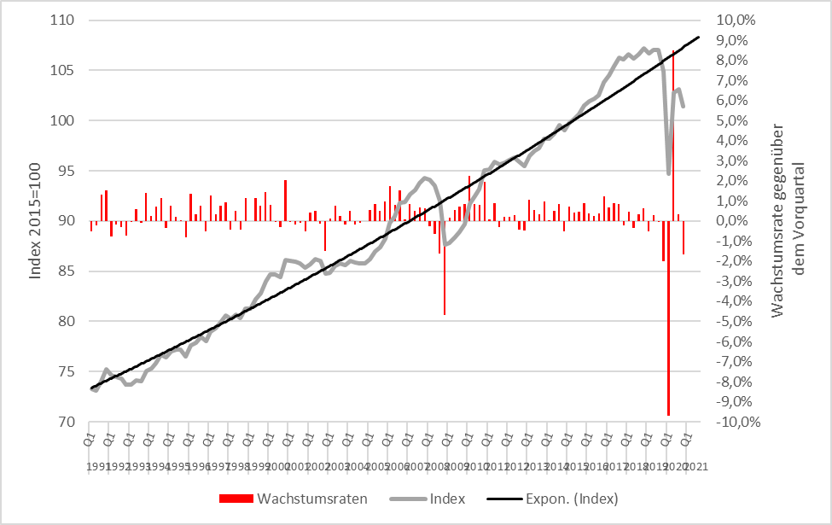
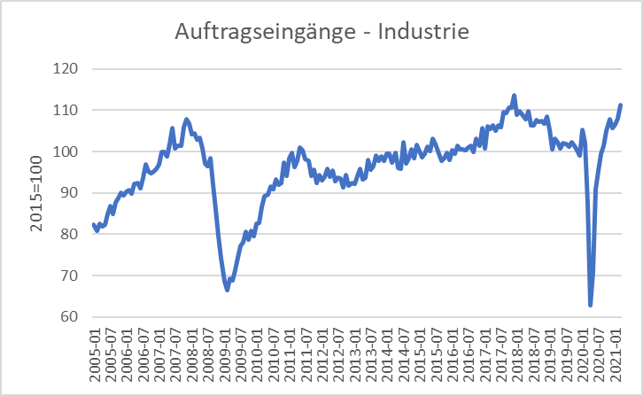
Abwrackprämie 2009: Staatsausgabenerhöhung um 5 Mrd. €
Reales Wirtschaftswachstum
Bei Verschrottung eines mindestens 9 Jahre alten Autos und gleichzeitiger
Zulassung eines Neuwagens erhielt man eine Prämie von 2500 Euro
Quelle: Destatis

Slide 40

Der Multiplikatoreffekt: Die Abwrackprämie im Keynesianischen Gütermarktmodell
$$Anstieg der Staatsausgaben um ∆G$$
Y^{D}=Y
Einkommen (Y),
Ausgaben (Y^{D})
$${Ausgaben}_{0} ({\text{Y}\text{D}}_{0})$$
Multiplikator$=\frac{∆Y}{∆G}$
$$Y_{0}$$
Einkommen(Y)
Vergleiche: Geldmengenmultiplikator

Slide 41
Multiplikatoreffekt
Externer Eingriff auf der Nachfrageseite, Erhöhung der Staatsausgaben um ∆G = 5 bei einer
marginalen Konsumquote von c_{y}=0,9:
→ zusätzliche Staatsausgaben erhöhen einmalig das Einkommen
→
Notes:
41

Slide 42
(Staatsausgaben-)Multiplikator
Ein Multiplikator in der VWL gibt an, um wie viel sich eine
abhängige Größe ändert, wenn eine unabhängige Größe um eine
Einheit zunimmt.
Staatsausgabenmultiplikator:
Um wie viel ändert sich das gleichgewichtige Einkommen, wenn die
Staatsausgaben um eine Einheit erhöht werden.
Notes:
42

Slide 43
Multiplikatoreffekt (Beispiel)
C(Y)= 100+0,8Y; I=400; G=200
Wie hoch ist das gleichgewichtige Einkommen?
Um wie viel steigt das gleichgewichtige Einkommen, wenn die
Staatsausgaben um 100 steigen?
Wie hoch ist der Staatsausgabenmultiplikator?
Notes:
43

Slide 44
C(Y)= 100+0,8Y; I=400; G=200; Wie hoch ist das gleichgewichtige Einkommen? Um wie viel steigt das gleichgewichtige Einkommen, wenn die Staatsausgaben um 100 steigen?
Wie hoch ist der Staatsausgabenmultiplikator?
Y, Y^{D}
Y
Notes:
44

Slide 45
Konsequenzen aus dem Keynesianismus
Dauerhafte ungewollte Unterbeschäftigung ist möglich
→ deflatorische Lücke: Die Nachfrage ist zu gering, um das vorhandene
Arbeitsangebot voll auszulasten
Überhitzung der Wirtschaft
→ inflatorische Lücke: Die Nachfrage übersteigt die vorhandenen
Produktionskapazitäten
Ein Vollbeschäftigungsgleichgewicht liegt nur bei spezieller
Parameterkonstellation vor. Es muss sich nicht automatisch einstellen,
sondern bedarf externer Eingriffe.
Notes:
45

Slide 46
Das IS/LM-Model
Im Keynesianischen Gütermarktmodell tauchen keine Preise (bzw. Ist das aggregierte Preisniveau auf P=1 normiert und kürzt sich damit aus allen Gleichungen heraus) auf, was auf die Nachfrageorientierung zurückzuführen ist, denn Angebot und Nachfrage werden ausschließlich durch Mengenanpassungen seitens der Produzenten zum Ausgleich gebracht.
Für die Beschreibung einer modernen Volkswirtschaft fehlt aber auch der Geldmarkt als Verknüpfung zwischen realen und nominalen Größen, denn letztlich wird der Wert der Güter in Geld gemessen.
Die Verbindung zwischen Güter- und Geldmarkt wird über die Zinsen, welche die Investitionsnachfrage und Geldnachfrage steuern erreicht.
Das resultierende weiterhin nachfrageorientierte keynesianische Modell wird als IS/LM-Modell bezeichnet

Slide 47
Das IS/LM-Model
IS: Investment = Saving (entspricht Einkommen = Ausgaben)
► Gütermarkt
LM: Liquidity Preference = Money Supply
► Geldmarkt
Die IS-Kurve repräsentiert den Güternmarkt unter der Bedingung, dass I=S
Achtung! Hier ist das eine Bedingung im Modell. In der VGR war dies eine ex post Identität!
Auf dem Geldmarkt wird ganz klassisch
Geldangebot = Geldnachfrage
gesetzt, mit der schon vorher abgeleiteten keynesianischen Geldnachfragefunktion.
Aus dieser Gleichgewichtsbedingung wird die LM-Kurve abgeleitet

Slide 48
Zinsabhängigkeit der Investitionen (Keynesianische Investitionshypothese)
Investitionen sind vom Zinssatz abhängig:
I(i)=I₀+i_{i}∙i mit i_{i} <0 I_{0>0} Autonome Investitionen Warum i_{i} <0?
Die Rendite i* eines Investitionsobjektes wird mit dem Kapitalmarktzins i verglichen (Grenzleistungsfähigkeit des Kapitals) → Keynesianische Investitionshypothese.
⇒ Eine Investition wird durchgeführt wenn i*>i
⇒ Das aggregierte Investitionsvolumen entspricht der Summe aller Investitionsobjekt mit i*>i.
Der Zins wiederspiegelt die Opportunitätskosten einer Investition
$$A=\frac{E_{1}}{1+i^{∗}}+\frac{E_{2}}{{(1+i^{∗})}^{2}}+\frac{E_{3}}{{(1+i^{∗})}^{3}}+..$$

Slide 49
Ableitung der IS-Kurve
Y^{D}
Y
i
Gleichgewichtsbedingung am Gütermarkt
Die IS-Kurve ist der Ort aller (i,y)-Kombinationen, in der der Gütermarkt im Gleichgewicht ist.
Die IS-Kurve ist fallend in y
Y

Slide 50
Geldmarkt
Geldangebot
  m=$\frac{M}{p}$ m: reale Geldmenge; M: nominale Geldmenge; p: Preisniveau
  Die Geldmenge M wird von der Zentralbank gesetzt und die Preise P werden als kurzfristig konstant betrachtet
Geldnachfrage
Transaktionsmotiv → Je höher das Einkommen, +Vorsichtsmotiv desto höher die Geldnachfrage
Spekulationsmotiv → Je höher der Zins, desto niedriger die Geldnachfrage
L(Y,i)=l_{y}∙Y+l_{i}∙i mit l_{Y}>0 und l_{i}<0

Slide 51
Ableitung der Die LM-Kurve
$$i$$
$$i$$
L, M/p
y

Slide 52
Allgmeines Gleichgewicht
i
LM-Kurve
i*
IS-Kurve
Y*
Y
https://www.youtube.com/watch?v=vDBmYhP91Vs&feature=youtu.be
Der Schnittpunkt von LM- und IS-Kurve ist das allgemeine Gleichgewicht
→ Güter- und Geldmarkt befinden sich gleichzeitig im Gleichgewicht

Slide 53
Aufgabe
C(Y)=C₀+c_{y}∙Y=50+0,8Y
I(i)=I₀+i_{i}∙i=30-300i
G=20
L(Y,r)=l_{y}∙Y+l_{i}∙i=0,5Y – 250i
M=400 p=2
Bestimmen Sie die IS-Kurve
Bestimmen Sie die LM-Kurve
Bestimmen Sie das simultane Güter- und Geldmarktgleichgewicht mit dem Zinsatz i* und Einkommen Y*

Slide 55
Fiskalpolitik und das IS-LM-Modell
+ ΔG
Y^{D}
Y^{D}=Y
Y^{D}(G)
C₀+I(i₁)+G
∆G >0
Y*₁(G)
Y
i
i₁
IS(G)
Y*₁(G)
Y*₁(G +∆G)
Y

Slide 56
Fiskalpolitik und das IS-LM-Modell
G↑
i
LM
IS(G₁)
i*(G₁)
Y* (G₁)
Y

Slide 57
Geldpolitik und das IS-LM-Modell
+ ΔM
$$M/p$$
LM($M$)
$$i$$
$$i$$
$i_{0}$($M$)
$L(\text{Y}\text{0}$)
L, M/p
Y₀

Slide 58
Geldpolitik und das IS-LM-Modell
M↑
i
M₁<M₂
LM(M₁)
i*(M₁)
IS Kurve
Y* (M₁)
Y

Slide 59
Aufgabe
C(Y)=C₀+c_{y}∙Y=50+0,8Y
I(i)=I₀+i_{i}∙i=30-300i
G=20
L(Y,i)=l_{y}∙Y+l_{i}∙i=0,5Y – 250i
M=400 p=2
Bestimmen Sie den fiskalischen Impuls auf das Einkommen, den eine Verdopplung der Staatsausgaben auslöst.
Bestimmen Sie das geldpolitischen Impuls auf das Einkommen, den eine Erhöhung der Geldmenge um 25% auslöst.

Slide 60
Aufgabe

Slide 61
AS-AD-Modell
Im Keynesianschen IS-LM-Modell tauchen die Preise zwar mit M/p zur Bestimmung der realen Geldmenge auf, sie aber werden als konstant angenommen.
Im folgenden wird diese extreme Annahme fallengelassen und wir gehen von teilweise flexiblen Preisen aus, aber insbesondere im Arbeitsmarkt gilt die Annahme einer gewissen Marktmacht der Unternehmen und teilweise rigiden Löhnen, so dass die Unternehmen ihre Preise mit einem gewissen Aufschlag auf die Grenzkosten kalkulieren können.
Aus diesen Annahmen werden dann die
  Aggregierte Angebotskurve: AS
  Aggregierte Nachfragekurve: AD
abgeleitet
Notes:
61

Slide 62
Aggregiertes Angebot: AS-Kurve ($Y^{S}$) – Allgemeine Erklärungsansätze
Im Allgemeinen legt man drei Erklärungsansätze für die im Preisniveau steigende AS-Kurve zugrunde:
Keynessche Theorie der starren Löhne:
Neukeynesianische Theorie starrer Preise
Neuklassische Theorie der Wahrnehmungsstörungen
Notes:
62

Slide 63
Keynes´sche Theorie der starrer Löhne
Unternehmen wird das Ziel der Gewinnmaximierung unterstellt.
Ein wichtiger Inputfaktor für die Produktion ist Arbeit und damit die Lohnsumme ein wesentlicher Bestandteil Kosten
Sind die Löhne kurzfristig konstant steigt bei höheren Outputpreisen der Profit pro Outputeinheit (Grenzertrag)
Ein Unternehmen hat damit bei steigenden Preisen einen Anreiz seine Produktion auszuweiten
Daraus resultiert ein höheres gesamtwirtschaftliches Angebot bei gestiegenen Preisen

Slide 64
Neukeynesianische Theorie starrer Preise
Neben den Löhnen wird auch bei anderen Waren- und Dienstleistungen eine langsame Preisanpassung unterstellt
Geht man im Allgemeinen von einem sinkenden gesamtwirtschaftlichen Preisniveau aus, werden manche Unternehmen die Anpassungskosten durch Preissenkungen ihrer eigenen Produkte scheuen
Die Unternehmen, die ihre Preise nicht anpassen, werden Umsatzeinbußen erfahren, die auf Absatzrückgänge zurückzuführen sind.
Daraus resultiert ein niedrigeres gesamtwirtschaftliches Angebot bei niedrigeren Preisen.

Slide 65
Neuklassische Theorie der Wahrnehmungsstörungen
Wirtschaftssubjekte können nicht zwischen einer Änderung des gesamtwirtschaftlichen Preisniveaus und den eigenen relativen Preise unterscheiden.
Geht man im Allgemeinen von einem sinkenden gesamtwirtschaftlichen Preisniveau aus, so können Produzenten irrtümlich der Ansicht sein, dass die eigenen Outputpreise relativ zu anderen Preisen fallen, und reagieren deswegen mit Produktionsrückgängen.
Genauso können Arbeitnehmer irrtümlich bei eigenen Nominallohnrückgängen von Reallohnrückgängen ausgehen und mit einer Reduktion des Arbeitseinsatzes reagieren.
Daraus resultiert insgesamt ein niedrigeres gesamtwirtschaftliches Angebot bei niedrigeren Preisen.

Slide 66

Aggregiertes Angebot: ASAS-Kurve ($Y^{S}$)
p
AS:
$$Y^{S}$$
Y
Bei gegebenen Preiserwartungen steigt das Preisniveau bei steigender Produktion
Notes:
66

Slide 67
Die Aggregierte Nachfrage
Die aggregierte Nachfrage leitet sich aus den Gleichgewichtsbedingungen für Güter-, Geldmärkte aus dem IS-LM-Modell ab:
Y=Y^{D}=C₀+c_{y}Y+ I₀+i_{i}∙i +G (i_{i}<0) Gütermarkt
$m=\frac{M}{p}$=L(Y,i)=l_{y}∙Y+l_{i}∙i (l_{i}<0) Geldmarkt
Jetzt kann sich aber das Preisniveau p ändern. Steigt das Preisniveau p, so sinkt die reale Geldmenge m, damit verschiebt sich die LM-Kurve nach links und der Schnittpunkt zwischen IS-LM (das simultane Gleichgewicht auf Güter- und Geldmarkt) wandert nach links, d.h. das Einkommen Y sinkt. Damit ergibt sich eine im Preis p sinkende aggregierte Nachfrage:
Aggregierte Nachfrage AD: $Y^{D}(\overset{−}{\overbrace{p}})$
Notes:
67

Slide 68
Grafische Ableitung der Die AD-Kurve
i
LM-Kurve (p₀)
p₁>p₀
i*(p₀)
IS-Kurve
P
Y*(p₀)
Y
p₀
AD-Kurve
Y*(p₀)
Y

Slide 69
Das AS-AD-Modell
p
AS-Kurve
p*
AD-Kurve
Y*
Y
Zusammengenommen ergibt sich auch aus makroökonomischer Sicht, das aus der Mikroökonomie bekannte Preis-Mengen-Diagramm für Angebot und Nachfrage.
Achtung! Die Ableitung des Preis-Mengen-Zusammenhangs ist dabei nicht mit der mikroökonomischen Ableitung zu verwechseln. Es handelt sich hier um makroökonomische Argumentationen mit aggregierten Größen.
Insgesamt resultiert das (kurzfristige) gesamtwirtschaftliche Gleichgewicht (p*,Y*).

Slide 70
Die kurze und lange Frist im AS-AD-Modell
Langfristige
Angebotskurve
AS_{lang}
p
AS-Kurve
p*
AD-Kurve
Y_{n}=Y*
Y
In der langen Frist werden alle Preise als vollkommen flexibel angenommen und insbesondere gleichen sich die Preiserwartungen den tatsächlichen Preisen an. Damit hängt das langfristige Angebot (natürliches Angebot Y_{n}) vornehmlich von der Ausstattung mit Produktionsfaktoren und den Rahmenbedingungen der Volkswirtschaft und der Technologie ab und ist damit vollkommen preisunelastisch und damit senkrecht.

Slide 71
Geld und Fiskalpolitik im AS-AD-Modell
Erläutern Sie die Wirkung
einer nominalen Geldmengenerhöhung
einer expansiven Fiskalpolitik
im AS-AD-Modell in der kurzen und der langen Frist

Slide 72
Fiskalpolitik im AS-AD-Modell
AS_{lang}
LM
i
IS
P
Y_{n}
Y
AS
p
A
AD
Y_{n}
Y

Slide 73
Geldpolitik im AS-AD-Modell
AS_{lang}
LM
i
IS
P
Y_{n}
Y
AS
p₀
A
AD
Y_{n}
Y

Slide 74
Zusammenfassung AS-AD-Modell/IS-LM-Modell
Die Wirkung von Geld- und Fiskalpolitik ist im AS-AD-Modell gegenüber dem IS-LM-Modell aufgrund des Preiseffektes in der kurzen bis mittleren Frist eingeschränkt.
Geht man von der langfristigen Angebotskurve aus, zeigen Geld- und Fiskalpolitik im AS-AD-Modell keine realwirtschaftlichen Wirkungen. Dies setzt allerdings perfekt funktionierende Märkte (insbesondere den Arbeitsmarkt) voraus.
  Da auch das AS-AD-Modell, in der betrachteten Form, wie das IS-LM-Modell keine explizite zeitliche Dynamik enthält, muss man sich alle beschriebenen Effekte als quasi gleichzeitig vorstellen. In der Realität laufen die Anpassungen aber zeitlich verzögert ab, so dass es während dieser Zeit sehr wahrscheinlich auch zu strukturellen Änderungen und damit einer Veränderung von Y_{n} kommen wird.

